Slide 2
Στη σημερινή συνάντηση…
Εγγραφή του σχολείου στις ηλεκτρονικές πλατφόρμες της Ευρωπαϊκής Ένωσης
Πρακτικά ζητήματα και εμπειρίες από προγράμματα
Συγγραφή και υποβολή της αίτησης

Slide 3
Τι είναι το Erasmus+
Το Erasmus+ είναι το πρόγραμμα της ΕΕ για τη στήριξη της εκπαίδευσης, της κατάρτισης, της νεολαίας και του αθλητισμού στην Ευρώπη.

Slide 4
Τι είναι το Erasmus+ - Δράσεις
Βασική δράση 1: Μαθησιακή κινητικότητα ατόμων
Βασική δράση 2: Καινοτομία και ορθές πρακτικές
Βασική δράση 3: Υποστήριξη μεταρρυθμίσεων πολιτικής
Δραστηριότητες Jean Monnet
Αθλητισμός

Slide 5
ERASMUS+
KEY ACTION 1
KA1
KEY ACTION 2
KA2
Ατομική κινητικότητα
σχολείου
Σύμπραξη σχολείων

Slide 6
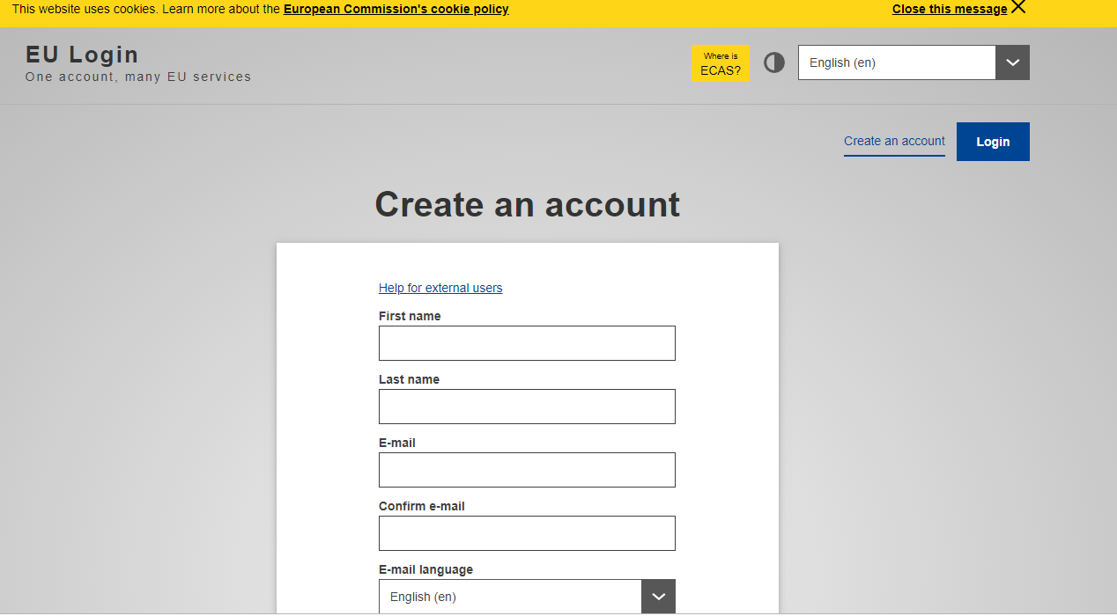
BHMA 1: Create an account στο EU Login
https://webgate.ec.europa.eu/cas/eim/external/register.cgi

Slide 7
Βήμα 2: Απαραίτητο διαδικαστικό βήμα – εγγραφή του φορέα (σχολείο)
Participants Portal/Unique Registration Facility
http://ec.europa.eu/research/participants/portal/desktop/en/organisations/register.html
9-digit Participant Identification Code (PIC)

Slide 8
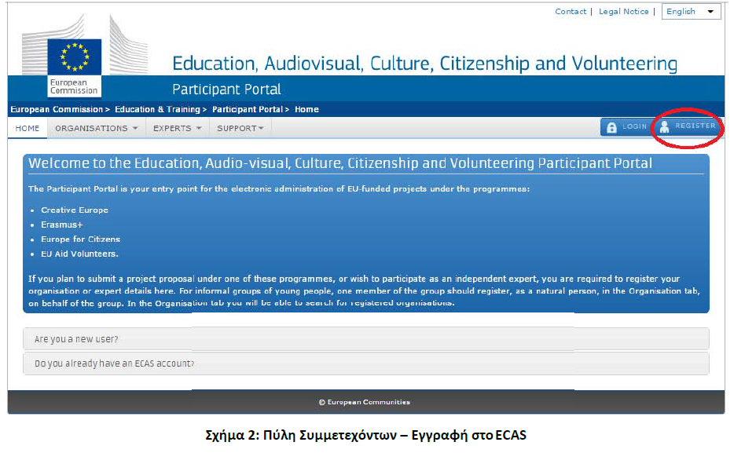
http://ec.europa.eu/research/participants/portal/desktop/en/organisations/register.html

Slide 9
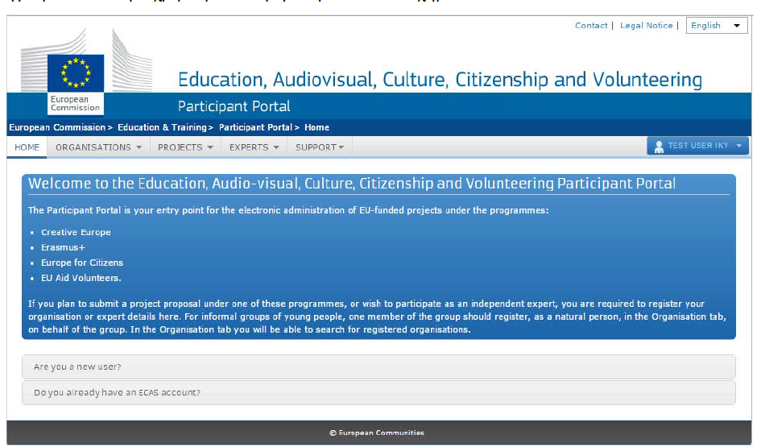

Slide 10
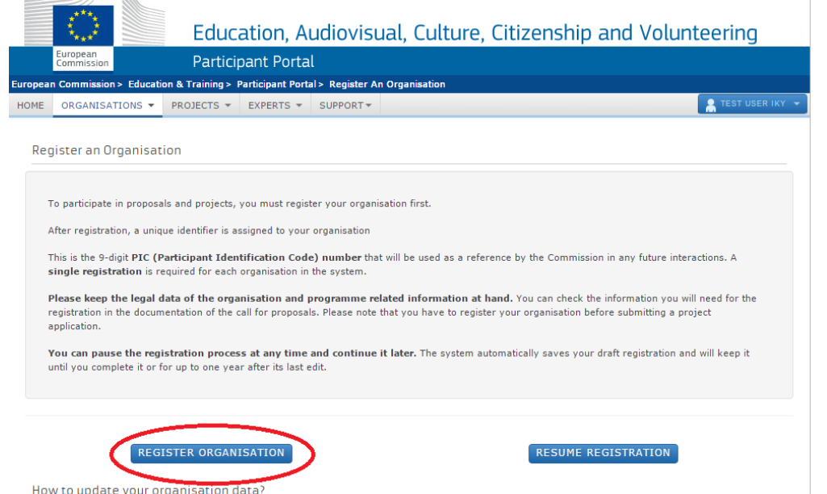

Slide 11
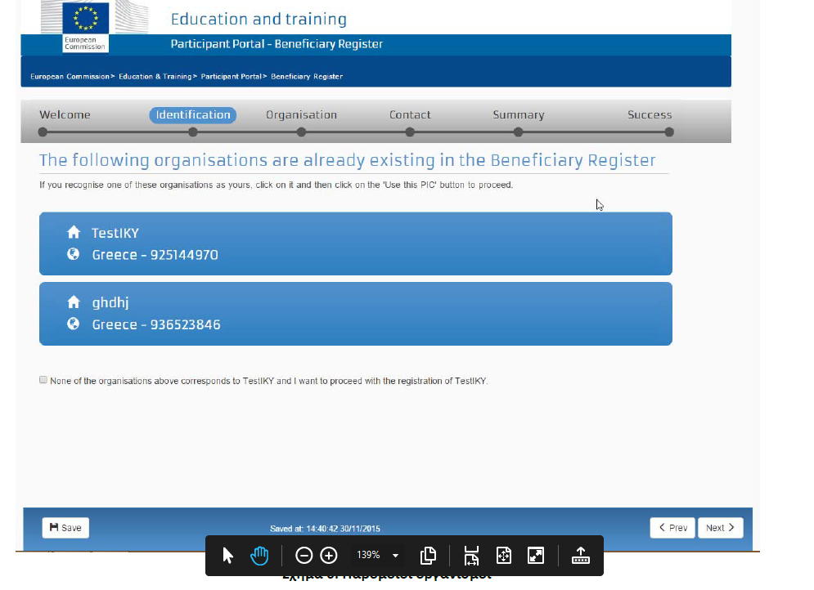

Slide 12
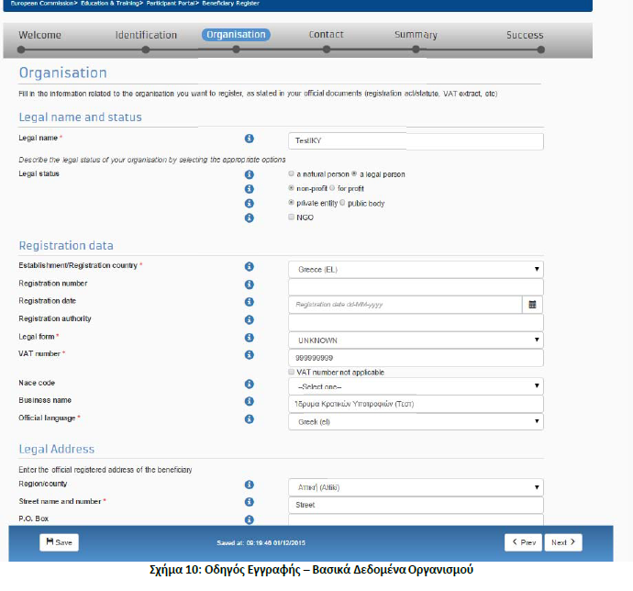

Slide 13
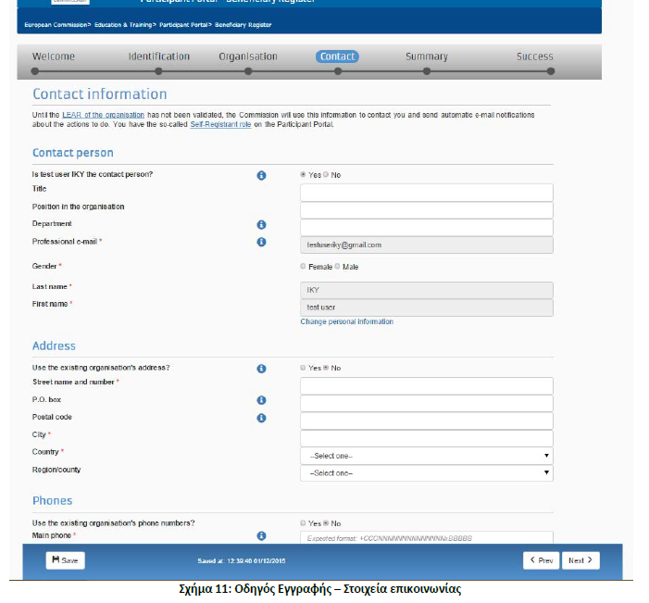

Slide 14
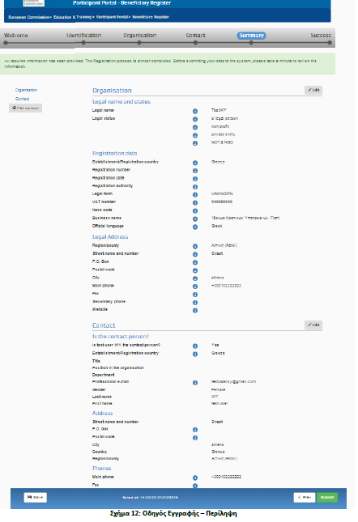

Slide 15
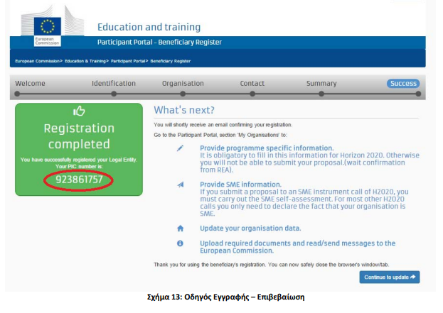

Slide 16
Εύρεση σεμιναρίων και εταίρων
School Education Gateway
Europe's online platform for school education
Πλατφόρμα αναζήτησης σεμιναρίων και εταίρων
https://www.erasmuspluscourses.com/
http://www.erasmusplus-ist.eu/
https://emphasyscentre.com/
http://www.eucourses.eu/en/
http://fcl.eun.org/courses
https://europeantrainingproviders.eu/
http://www.erasmusnet.org/courses-ka1-erasmusplus
https://www.erasmustrainingcourses.com/locations_gr.html
https://www.incluedu.com/
https://www.globtrain.org/
https://www.teacheracademy.eu/
https://erasmuscoursescroatia.com/
https://www.cervantestraining.eu/

Slide 17
Απαραίτητα έγγραφα που θα ανέβουν στην πλατφόρμα
Έντυπο νομικής οντότητας:
http://ec.europa.eu/budget/library/contracts_grants/info_contracts/legal_entities/legEnt_public_el.pdf
Απόφαση ορισμού εκπροσώπου σχολικής μονάδας

